Slide 1



Tendencias para el mercado y para la producción de leche en Brasil y en el mundo
01/06/2023
Marcelo P. Carvalho
CEO MilkPoint Ventures
Uruguay 2023

Slide 2
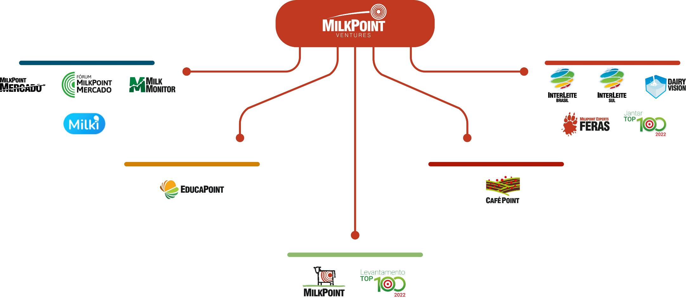
Nuestro ecosistema
Uruguay 2023

Slide 3
Agenda
  Escenario de corto plazo en el mercado internacional
  El nuevo paradigma de la producción de leche en el mundo
  Una mirada a la situación brasileña
  Aspectos relacionados con el futuro de la producción de leche
Uruguay 2023

Slide 4
Producción mundial de leche a la baja en 2022 y empezando 2023 con ritmo lento de crecimiento
Crecimiento de la producción de leche – 7 mayores exportadores
Fuente: Rabobank y OCLA
Uruguay 2023

Slide 5
Leche en polvo, subasta GDT
Caída de la oferta (costos, conflicto), pero caída de los precios en 2022
¿Como?
inflación mundial
Conflicto Rusia/Ucrania
China crece menos
precio del petróleo
Fuente: GDT
Uruguay 2023

Slide 6

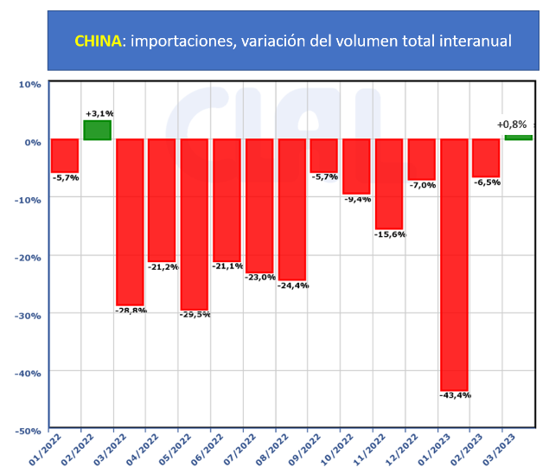
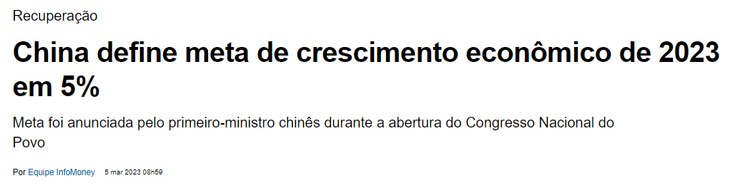
En la demanda, China sigue con bajos volúmenes. Se espera una recuperación de la demanda china en el 2° semestre del año
China
Disminución de 21,9% en el volumen total importado entre enero y marzo (2023 vs 2022);
Los analistas proyectan una reanudación de las compras chinas a partir del tercer trimestre.
Fuente: Rabobank y OCLA
Uruguay 2023

Slide 7
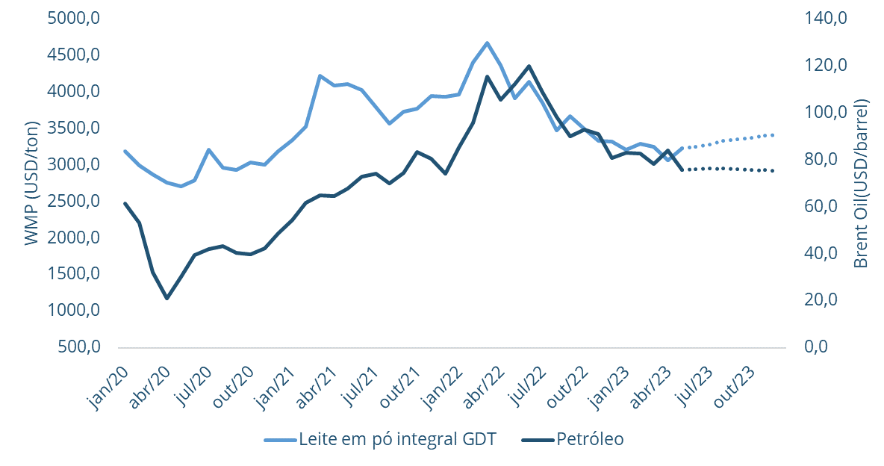
Demanda de otros países aun sin mejoras (escenario de precios del petróleo). Escenario económico mundial sigue mostrando caídas
Precios LPE vs Petróleo Brent - Proyección
Fuente: GDT, NZX Futures, Banco Mundial, Bolsa de NY y Rabobank (Dairy Quarterly Q1 2023
Uruguay 2023

Slide 8
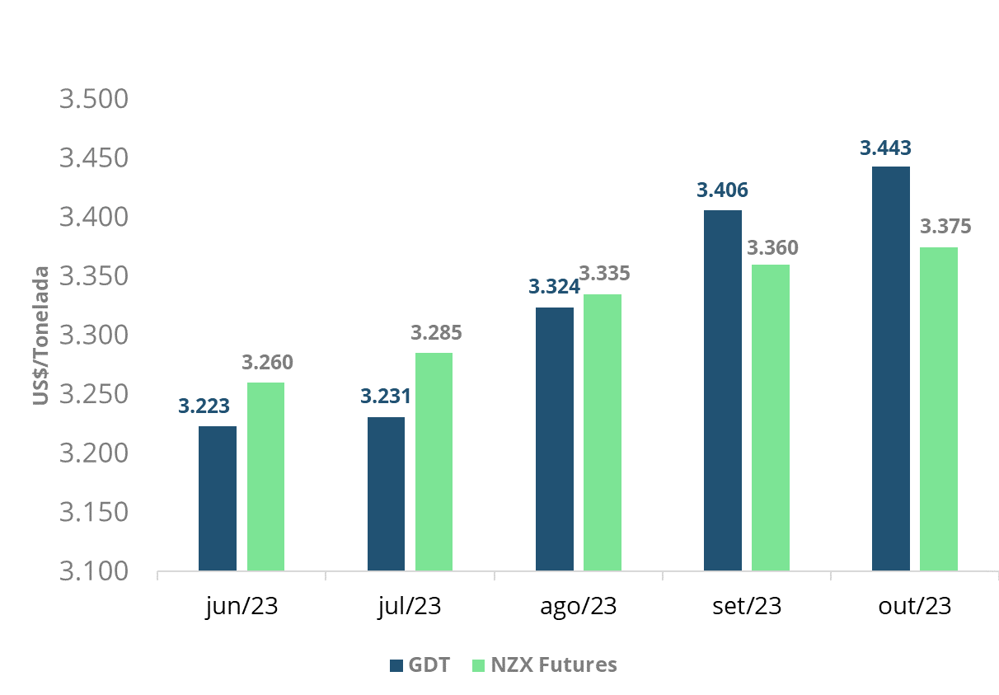
Precios Internacionales a la baja, pero con escenario de alguna recuperación en el T3/T4
Futuros – Leche en polvo entera 2023
USD/ton – (licitación 19/05/2023)
Fuente: GDT e NZX
elaborado por MilkPoint Mercado
Uruguay 2023

Slide 9

Resumen Escenario Mundial
Oferta
Magra recuperación de la produccion, por los precios aun bajos de la leche
Otros factores (clima, exigencias ambientales, mano de obra, competencia con otra actividades) pueden frenar el crecimiento de la leche
Demanda
China: compras aun desaceleradas – sus compras pueden volver a crecer en el T3 o T4 del año
Economía mundial todavía bajo presión, precios de la energía a la baja– presión negativa sobre las importaciones de lácteos
Precios pueden tener alguna recuperación en el T4, por el retorno de China al mercado
Uruguay 2023

Slide 10
Los precios de Mercosur son competitivos en Brasil en el momento – podrían volverse no competitivos con una caída de precios en Brasil y/o el tipo de cambio ?
GDT
Importaciones abril/23
Mercosul mayo/23
Cepea marzo (pago en abril): 2,81
Cepea abril (pago en mayo): ~2,90
Fuente: GDT y ComexStat
elaborado por MilkPoint Mercado
Uruguay 2023

Slide 11
Brasil: importaciones
Deberían continuar en niveles altos a lo largo de 2023:
Los precios internos pueden caer, pero la diferencia de precios sigue siendo alta.
Los precios externos pueden incluso subir, pero la reserva de mercado del Mercosur es alta debido al arancel externo común.
Tipo de cambio R$/US$ = necesitaría devaluar mucho el Real -hoy no parece probable.
Uruguay 2023

Slide 12
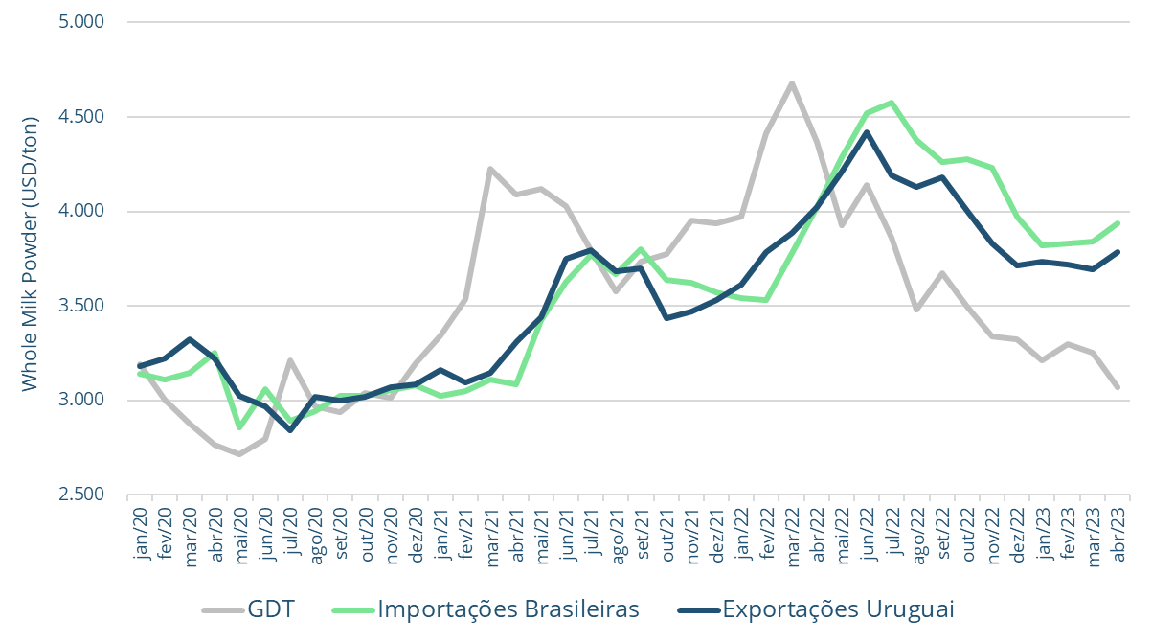
Mercosur ha obtenido precios superiores que el resto del mundo, impulsado por la demanda brasileña
La leche entera en polvo(USD/ton)
Fuente: GDT, Inale y ComexStat
Elaborado por MilkPoint Mercado
Uruguay 2023

Slide 13
Brasil: importaciones
Debería continuar en niveles altos a lo largo de 2023:
Los precios internos pueden caer, pero la diferencia de precios sigue siendo alta.
Los precios externos pueden incluso subir, pero la reserva de mercado del Mercosur es alta debido al arancel externo común.
Tipo de cambio R$/US$ = necesitaría devaluar mucho el Real → hoy no parece probable.
Medidas de contención de importaciones:
Improbable: sesgo del Mercosur – Gobierno de Lula.
Necesidad de reducir los intereses (reducir la inflación).
Bajo consenso a nivel sectorial.
Pero...
Uruguay 2023

Slide 14
La escala de las importaciones puede generar una reacción
Fuente: MilkPoint Mercado
Uruguay 2023
Notes:
https://www.milkpoint.com.br/noticias-e-mercado/giro-noticias/uruguai-quase-metade-do-leite-em-po-e-comprado-por-brasil-233633/

Slide 15

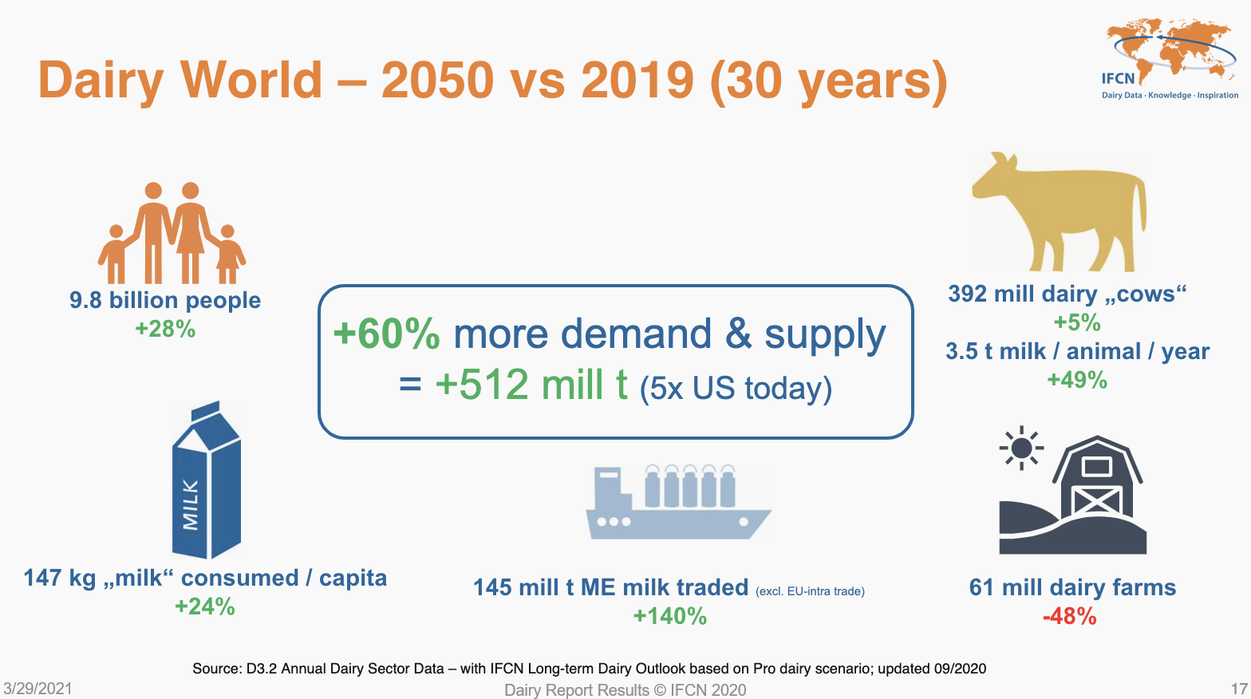
Demanda de leche y productos lácteos en el mundo
Fuente: IFCN - Dairy Vision 2020
Uruguay 2023

Slide 16
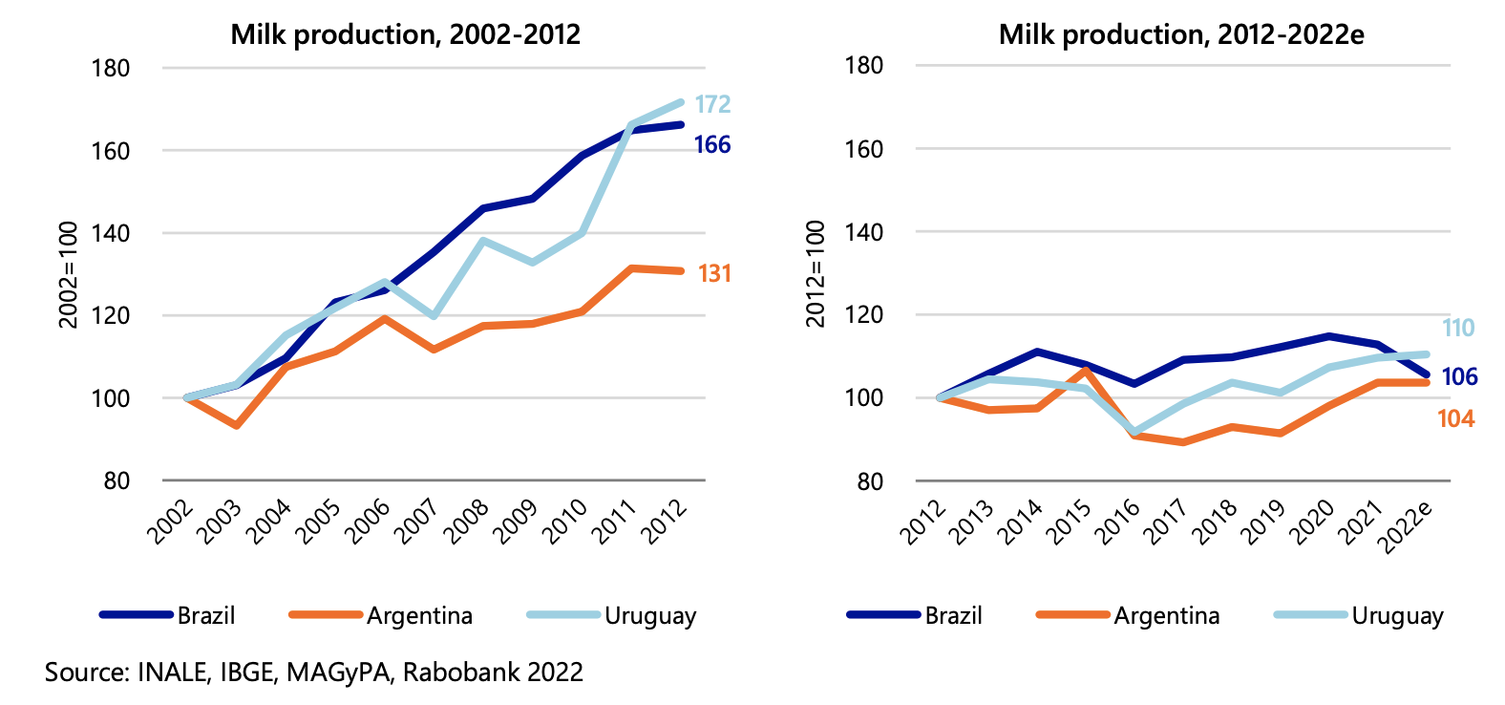
Pero... la producción no crece como antes
Fuente:Rabobank (2022), Dairy Vision 2022
Uruguay 2023

Slide 17
Incluso con el aumento de los precios al productor
Fuente: MilkPoint Mercado, en base a datos de CEPEA, datos corregidos por inflación
Uruguay 2023

Slide 18
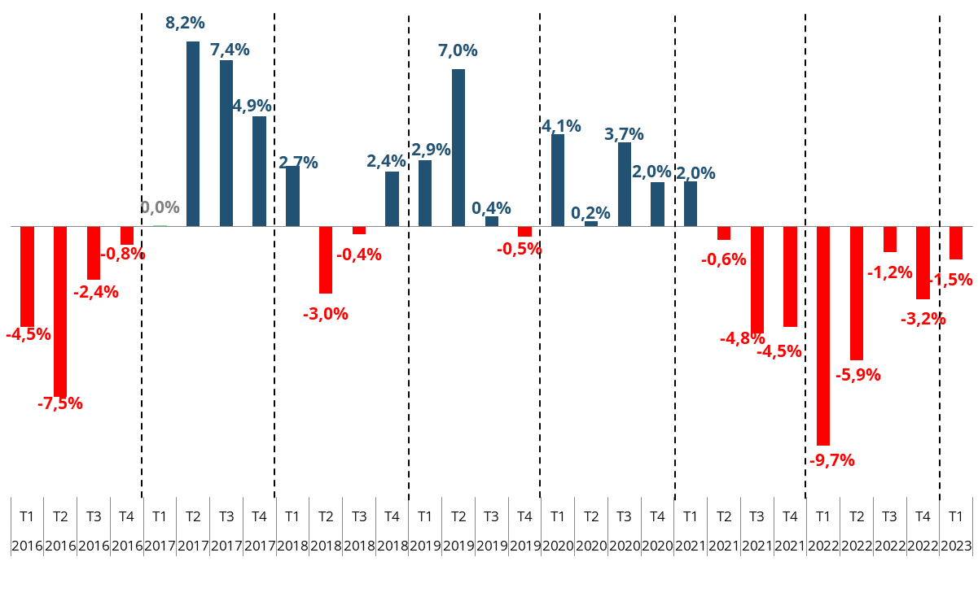
Incluso ante una mayor rentabilidad aparente
% de cambio en la producción de leche inspeccionada respecto al mismo trimestre del año anterior
Fuente: MilkPoint Mercado en base a datos del IBGE y CEPEA
Uruguay 2023

Slide 19
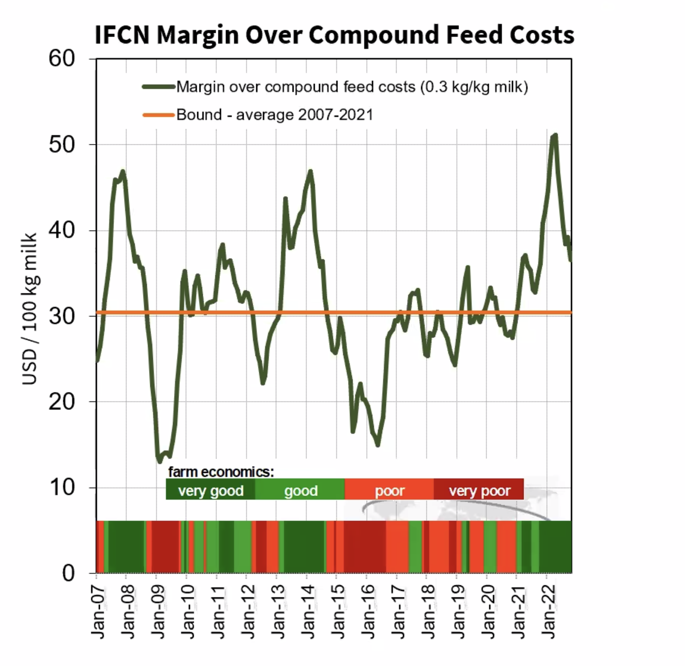
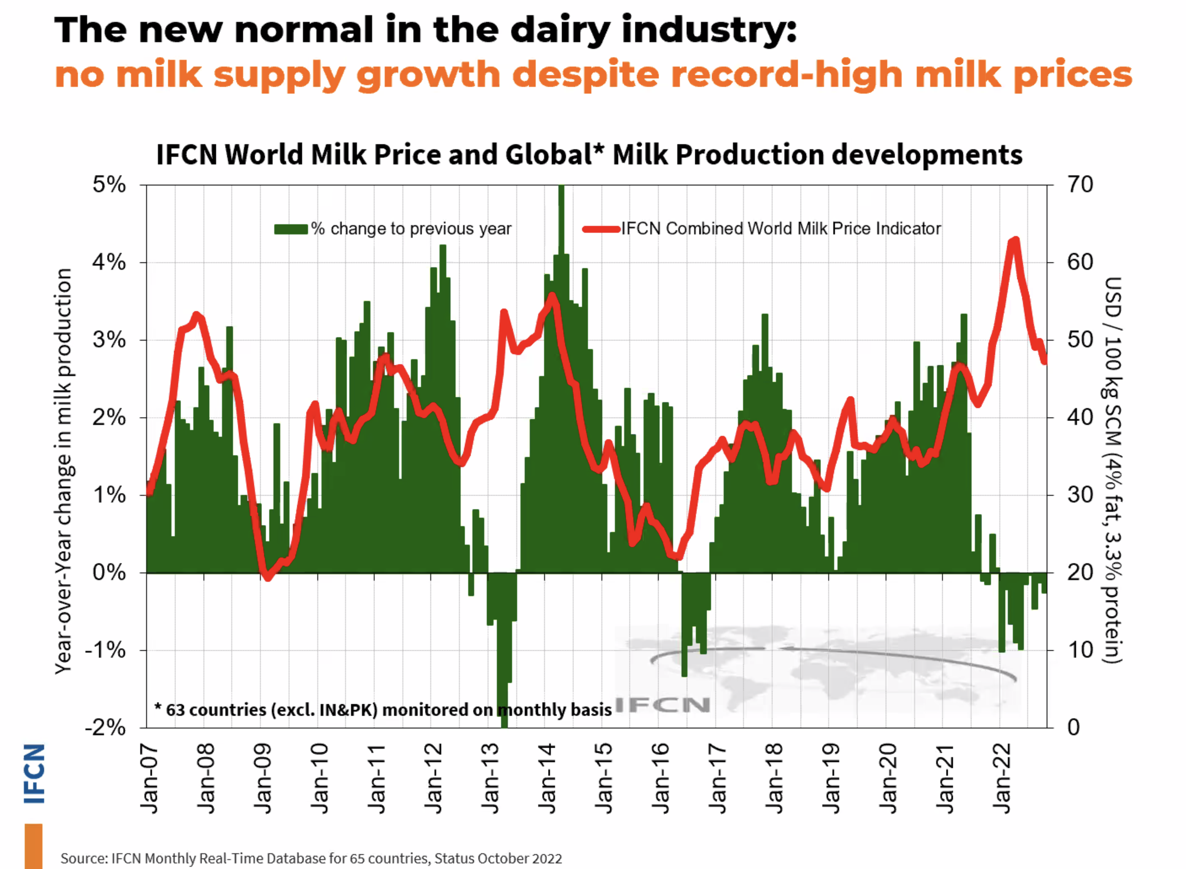
Lo mismo sucede en el mundo
Fuente: IFCN – 20/10/2022 Webinar
Uruguay 2023

Slide 20

Produccion de leche de Nueva Zelanda
1MM
3,9% por año
Fuente: MilkPoint Mercado, en base a datos de DCANZ
Uruguay 2023

Slide 21
Reflexiones
  La demanda tiene perspectivas de crecimiento.
  La producción de leche en el mundo no crece como antes.
  Tendencia de precios más altos a lo largo del tiempo (nuevo equilibrio entre oferta y demanda).
  El principal exportador no aumenta la producción.
Uruguay 2023

Slide 22
Poco cambio en 10 años
Participación de la producción mundial
Participación de las exportaciones mundiales
Fuente: Rabobank 2022, Dairy Vision 2022
Uruguay 2023

Slide 23
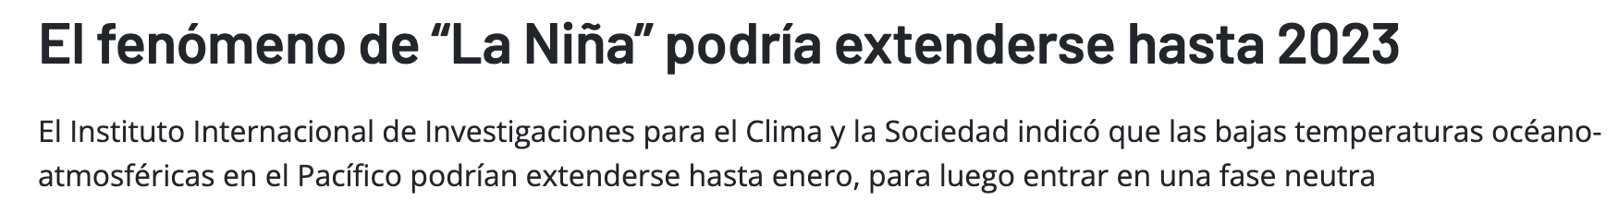
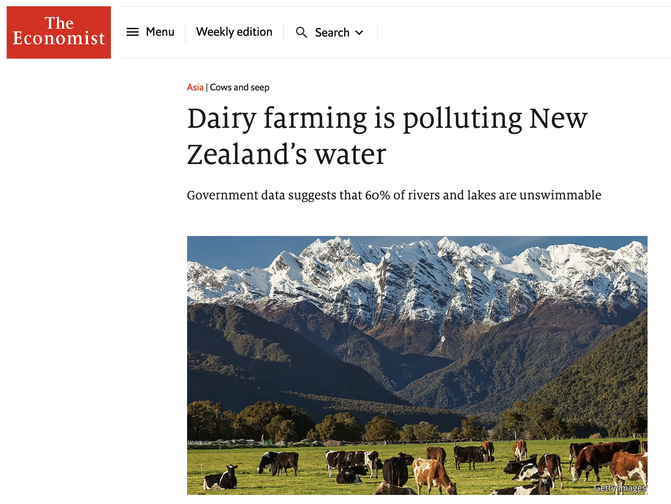
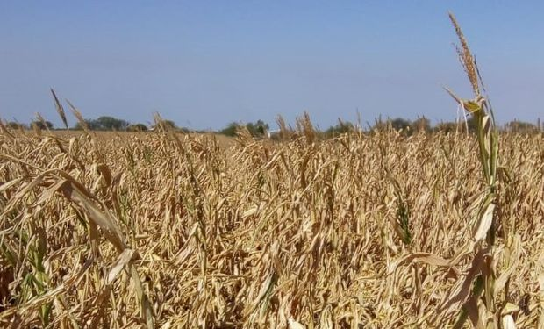
¿Cuales son las razones?
Uruguay 2023

Slide 24
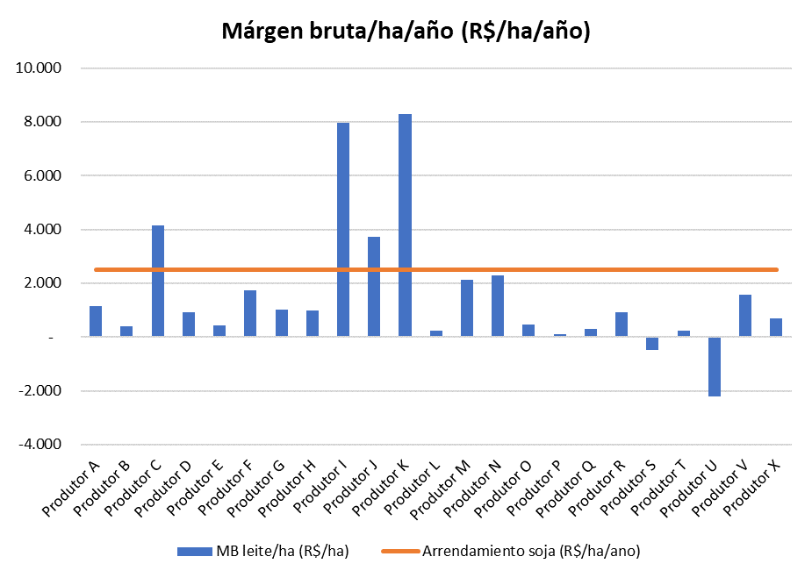
Competencia con otras actividades agrícolas
Fuente: MilkPoint Mercado, adaptado del Diagnóstico de Leche en Goiás (2019) e IBGE
Uruguay 2023

Slide 25
¿Qué podría pasar?
Escenario 1: elasticidad precio baja
La demanda se mantiene fuerte a pesar de los precios más altos
Crece el comercio internacional
Los precios se mantienen en niveles más altos
Jugadores Exportadores (Uruguay, Argentina, USA)
Nueva Zelanda y Europa pierden porcentaje de participación
Países con condiciones para aumentar la producción ocupan este espacio
Nuevos jugadores que tienen un costo mayor
Uruguay 2023

Slide 26
¿Qué podría pasar?
Escenario 2: alta elasticidad de precio
La demanda no será tan grande debido a los precios más altos
El comercio internacional no crece
Los precios se mantienen en niveles más bajos
NZ y Europa mantienen/pierden poco porcentaje de participación
Los nuevos jugadores no ingresan al mercado
Poco cambio en el escenario del comercio internacional
Uruguay 2023

Slide 27
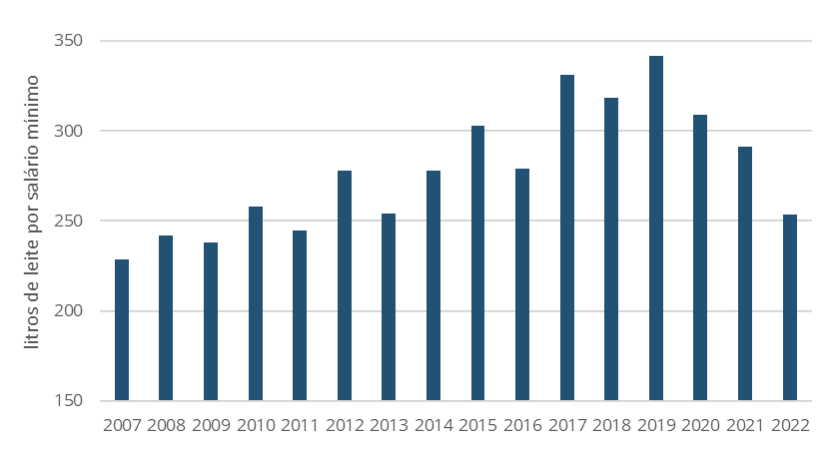
Brasil: poder adquisitivo del consumidor
Litros de leche UHT x salario mínimo
Fuente: IBGE y FIPE
Uruguay 2023

Slide 28
Consumo per cápita (equivalente de leche) en Brasil
Mercado Total por Volumen: Volver a 2012
Fuente: MilkPoint Mercado – 2022 - estimativa
Uruguay 2023

Slide 29
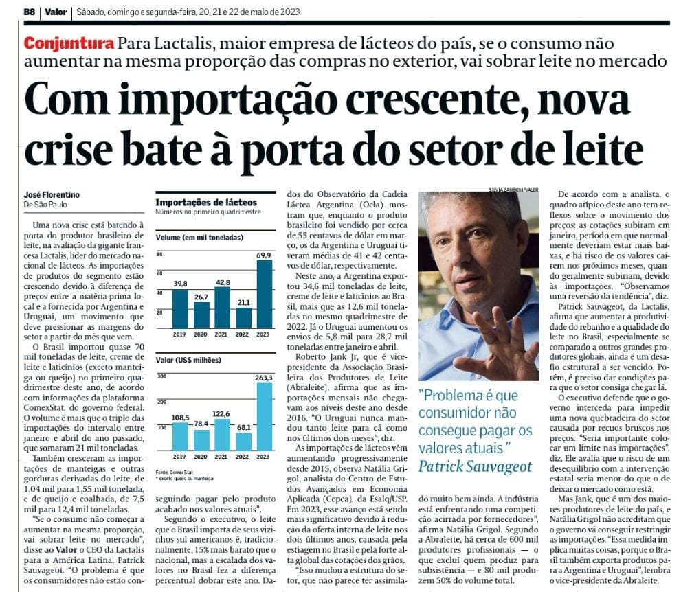
  Una mirada a la situación brasileña
Uruguay 2023

Slide 30
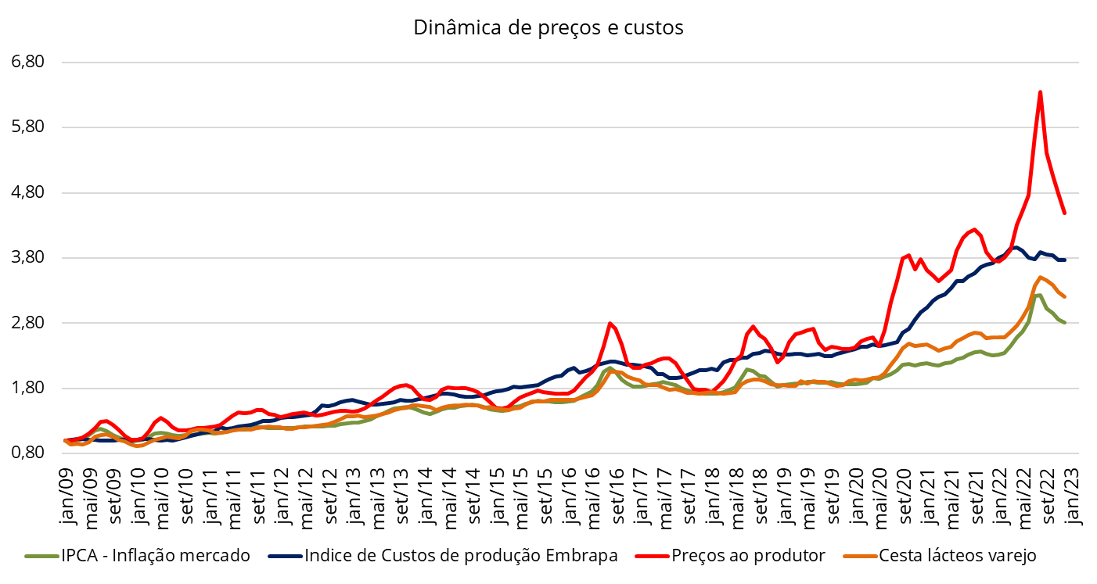
Transferencia de costos insuficiente
Dinámica de precios y costos
Fuente: MilkPoint Mercado en base a datos de CEPEA, Embrapa y BCB
Uruguay 2023

Slide 31
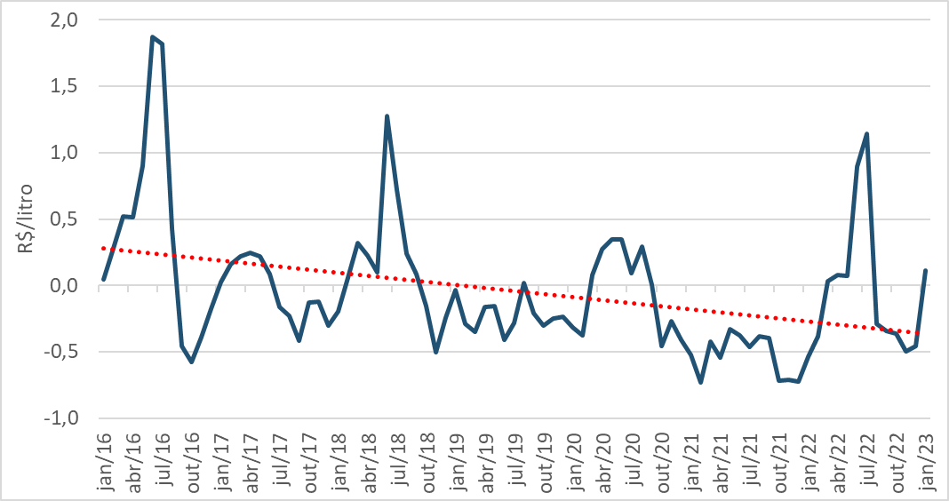
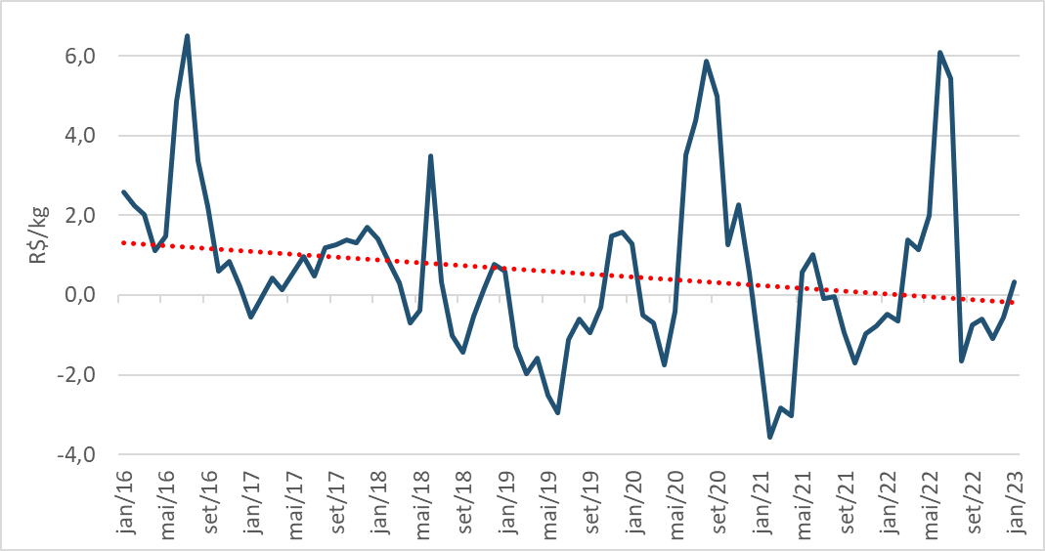
Los márgenes aparentes de la industria caen
Leche UHT
queso Mozzarella
Fuente: MilkPoint Mercado, datos deflactados
Uruguay 2023

Slide 32
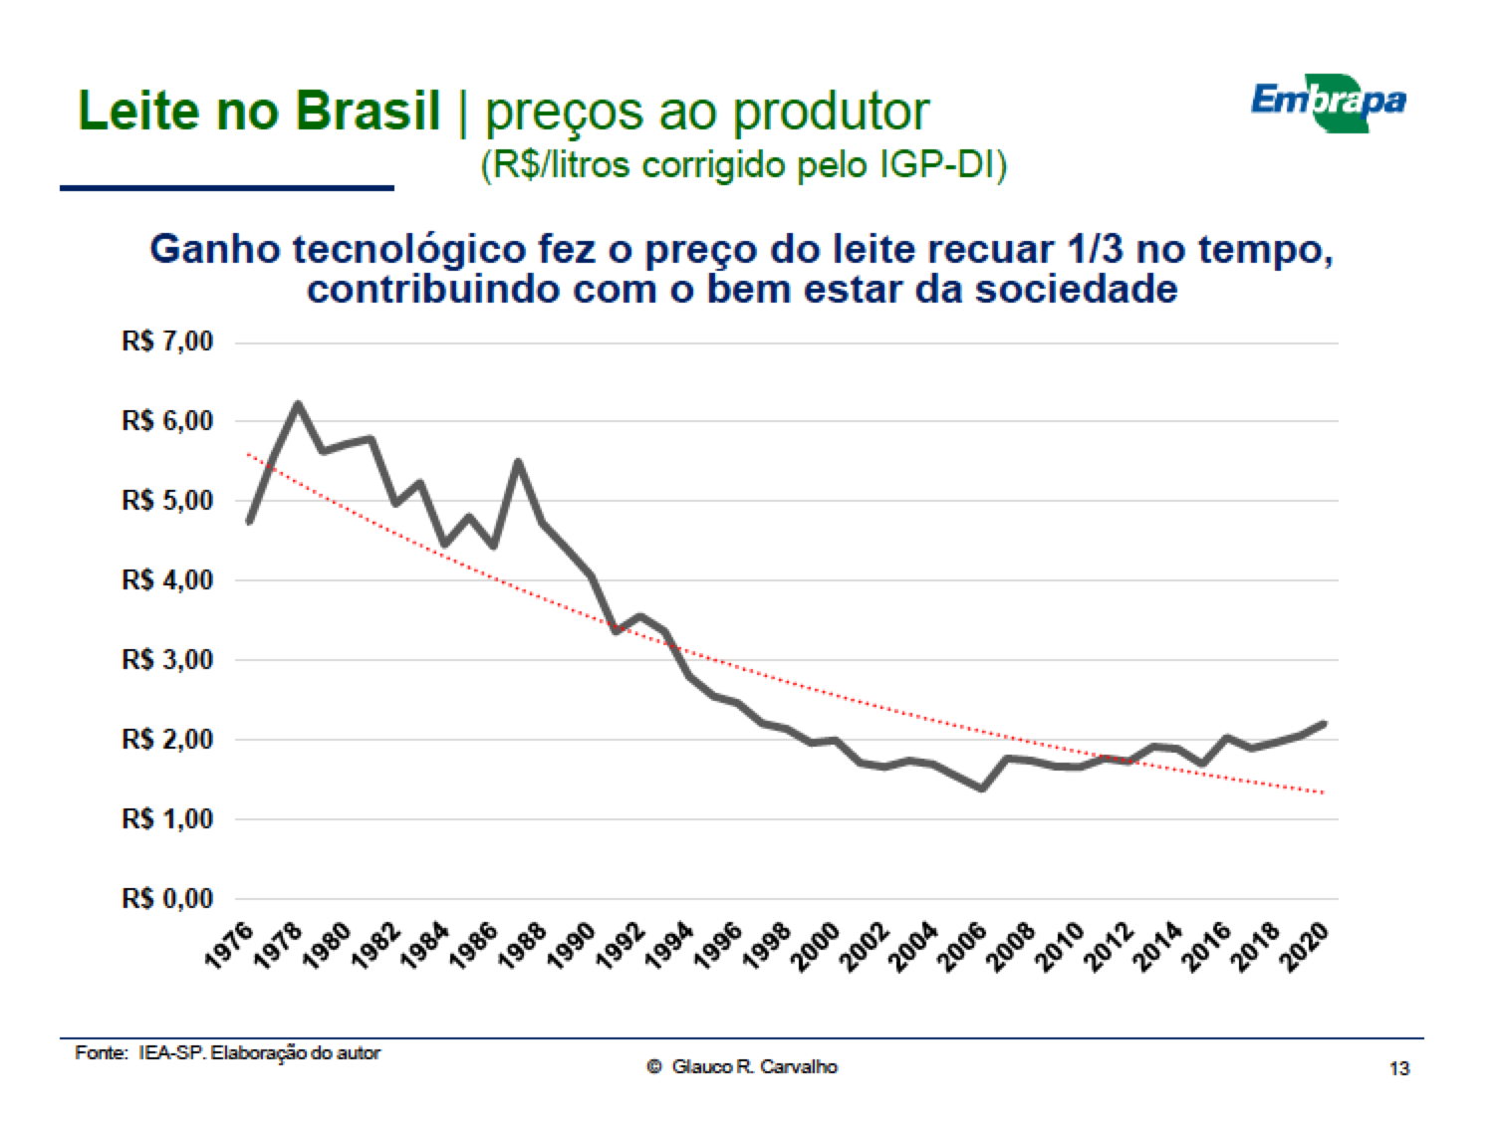
Aumento de los costos de producción
Leche en Brasil |precios al produtor
(R$/litros corregido por IGP-DI)
Desde 2006, tendencia al aumento en precios de la leche
Avances tecnológicos de los últimos años parecen no haber sido suficientes para compensar los costos
Uruguay 2023

Slide 33
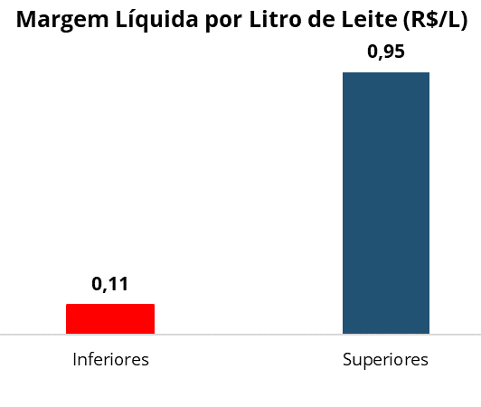
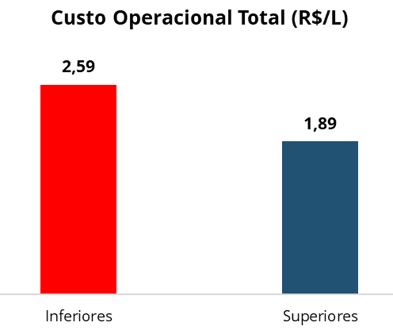
Estamos lejos de la optimización en el campo...
Costo operativo total (R$/L)
Margen líquido por litro de leche (R$/L)
Fuente: PDPL en base a resultados de 32 fincas del 21/Jun al 22/May Valores deflactados por el IGP-DI del 22/Jun
Uruguay 2023

Slide 34
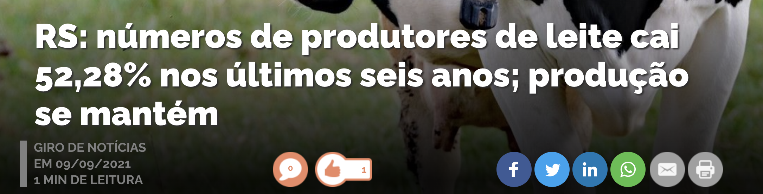
Concentración de la producción en Brasil
Variación acumulada de la producción de leche por rango diario de producción – 2021 vs 2020
Fuente: elaborado por MilkPoint Mercado en base a datos de Cepea y una gran lechería brasileña
Uruguay 2023

Slide 35
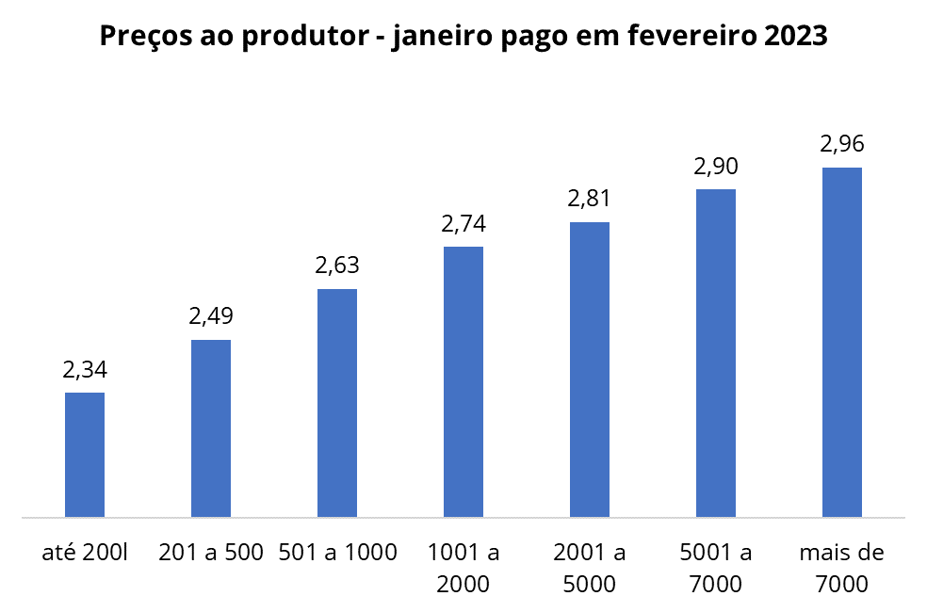
Aumento de la escala de producción
Precios en el establecimiento- Enero pagado en febrero de 2023
Fuente: MilkPoint Mercado en base a datos de Cepea
Uruguay 2023

Slide 36
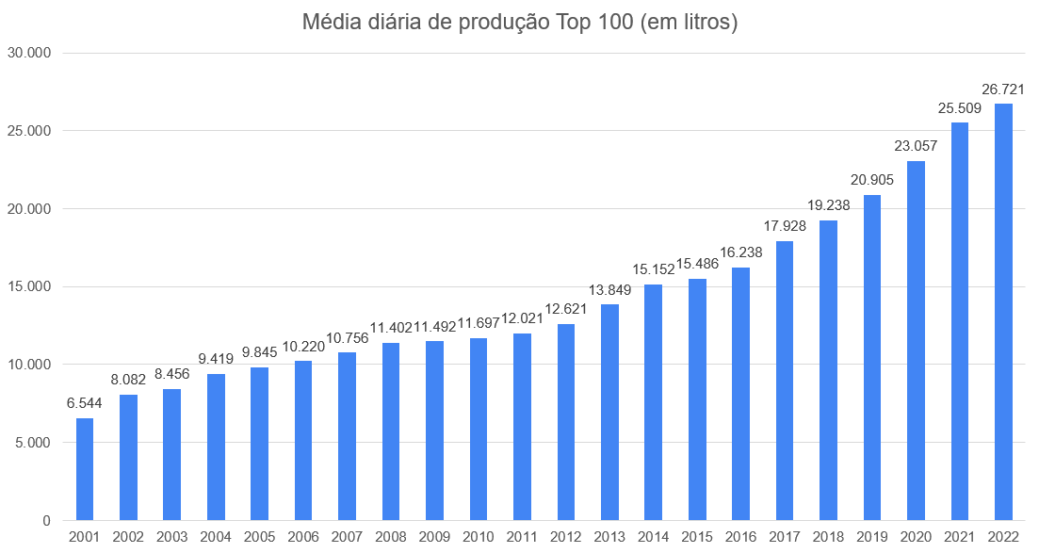
Evolución de la producción diaria del Top 100 (litros/día)
Producción establecimientos top 100
Promedio diario en litros
Fuente: MilkPoint
Uruguay 2023

Slide 37
Evolución de la producción diaria del Top 100 (litros/día)
Fuente: MilkPoint, en base a datos de Top 100 e IBGE
Uruguay 2023

Slide 38
Reflexiones: Brasil
  Mayor escala de producción
  Precios diferenciados por volumen producido (Brasil)
  Dificultades relacionadas con el relevo generacional (familiar/laboral)
  Competencia con otras actividades
  Profesionalización del productor
  Las crecientes demandas de la sociedad
  Cambio en los sistemas de producción
Uruguay 2023

Slide 39
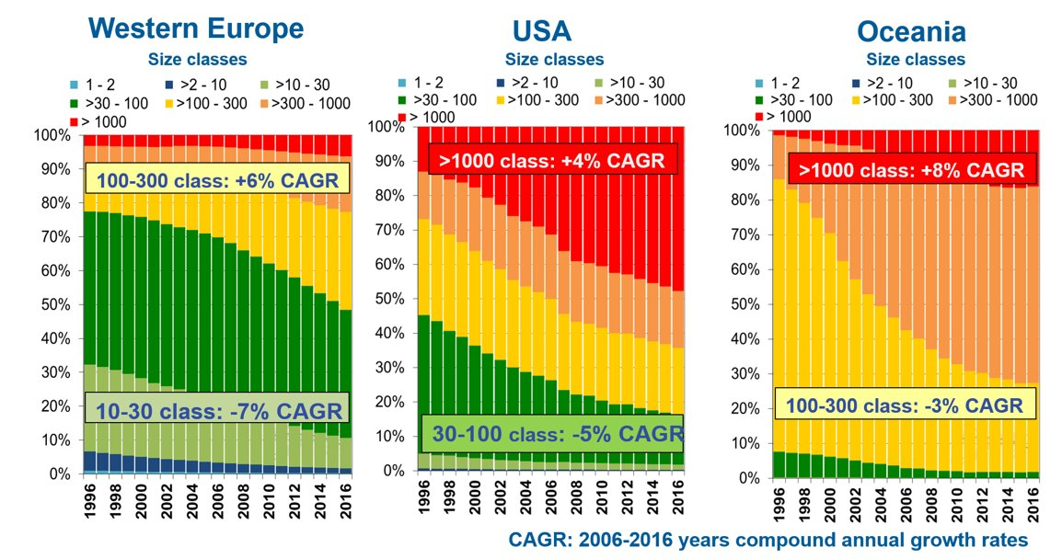
Mayor produccion por establecimiento
63% DE LECHE PROCESADA EN EL MUNDO – 3% DE PRODUCTORES
Fuente: Marin Bozic, Dairy Vision 2022, a partir de datos de IFCN
Uruguay 2023

Slide 40
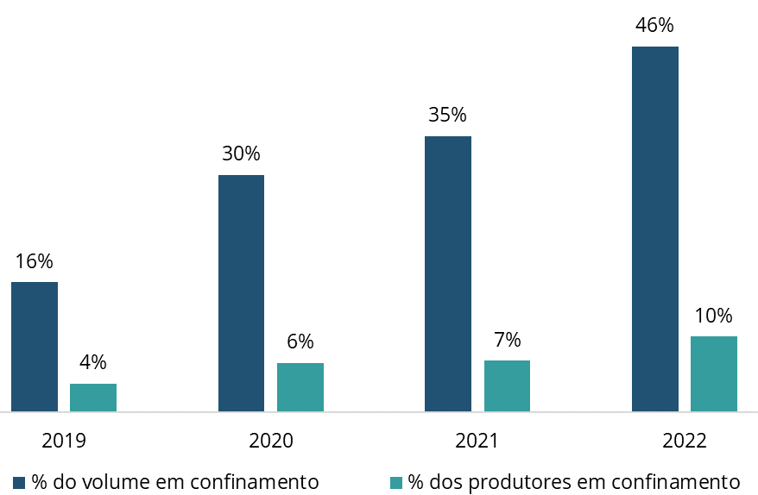
Gran cambio en los sistemas de producción
% del volumen y % del número de productores en sistemas confinados
41% de la leche producida en confinamiento
(19 industrias/21% del mercado)
Fuente: Investigación MilkPoint Mercado
(*) Datos agregados de 5 empresas participantes de la encuesta desde 2019.
Volumen de las 5 empresas representadas, para 2021, cerca del 10,5% del volumen formal producido en el país.
Uruguay 2023

Slide 41
Gran cambio en los sistemas de producción
Participación de los sistemas confinados en la base de proveedores de las grandes industrias lácteas
Fuente: Investigación MilkPoint Mercado
Uruguay 2023

Slide 42
El reto de la competitividad
AUMENTAR LA EFICIENCIA EN EL CAMPO Y EN LA INDUSTRIA:
Identificación de los sistemas productivos más eficientes
Correcta aplicación de la tecnología
Gestión
Inteligencia de datos en establecimientos e industrias
Logística
Automatización
Estrategia sectorial a largo plazo para reducir las barreras a la eficiencia
Uruguay 2023

Slide 43
¿Brasil será exportador?
Fuente: MilkPoint Mercado
Uruguay 2023
Notes:
https://www.milkpoint.com.br/noticias-e-mercado/giro-noticias/uruguai-quase-metade-do-leite-em-po-e-comprado-por-brasil-233633/

Slide 44
¿Brasil será exportador?
Fuente: MilkPoint Mercado
Uruguay 2023

Slide 45
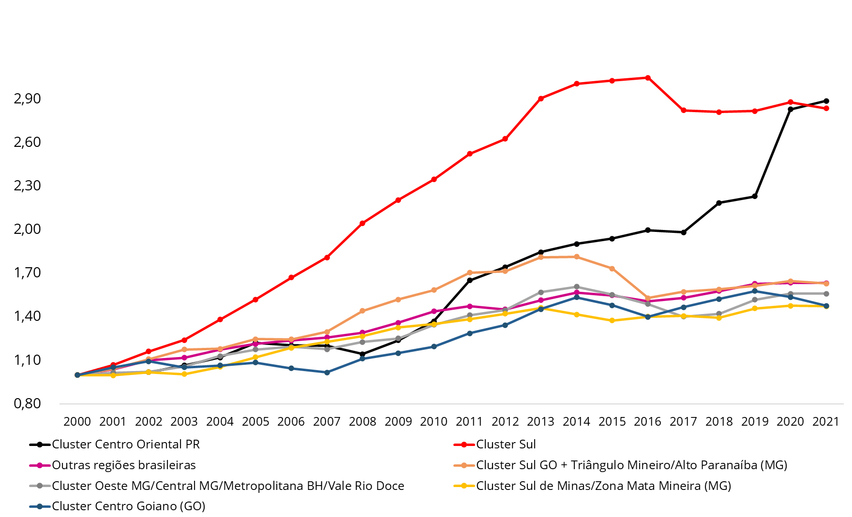
¿Por qué a algunas regiones les va mucho mejor que a otras?
Índice de crecimiento de la producción de leche (Año 2000 = 1)
CAGR: 5,2%
CAGR: 5,1%
CAGR: 2,4%
CAGR: 2,4%
CAGR: 2,1%
CAGR: 1,9%
CAGR: 1,9%
Fuente: IBGE – Pesquisa Pecuária Municipal
Uruguay 2023

Slide 46
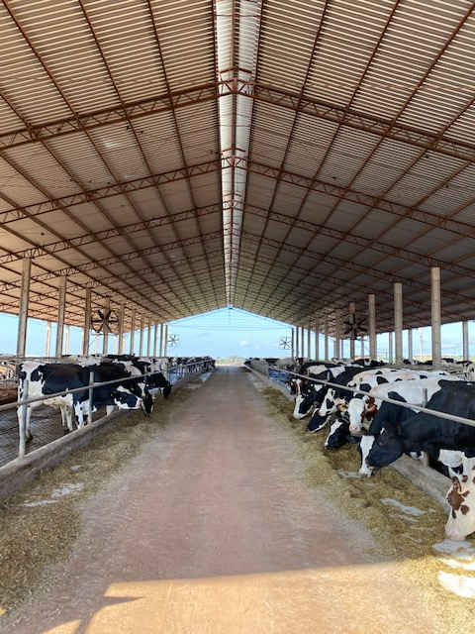
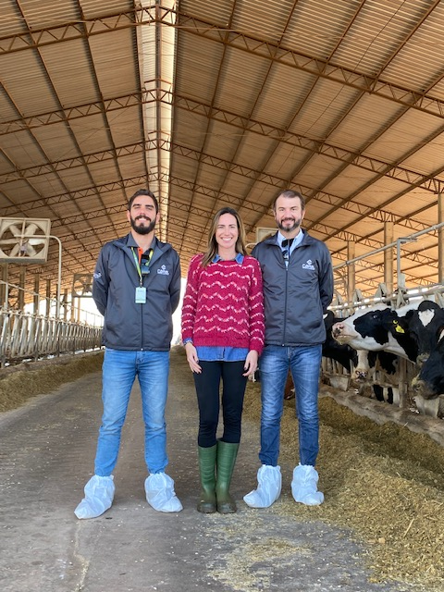
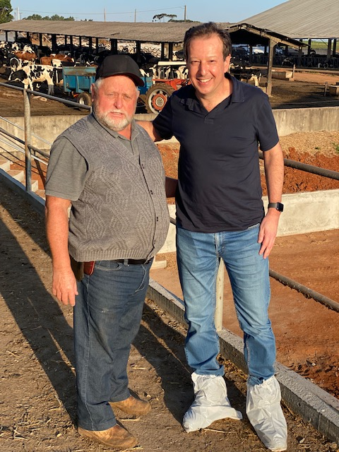
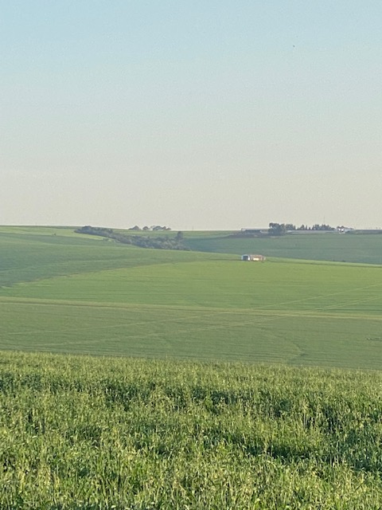
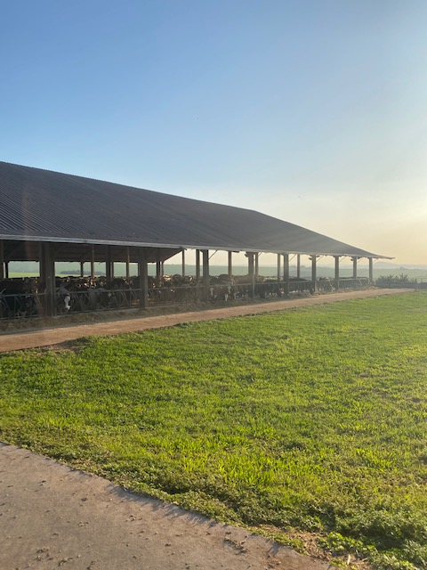

Slide 47
El reto de la competitividad
REPENSAMOS LA ORGANIZACIÓN DE LA CADENA:
Clústeres de producción
Reducción de conflictos de precios
Mayor transparencia
Herramientas de protección y predictibilidad (?)
De cara al futuro: agenda de oportunidades ASG (ambiental, social y gobernanza)
Uruguay 2023

Slide 48
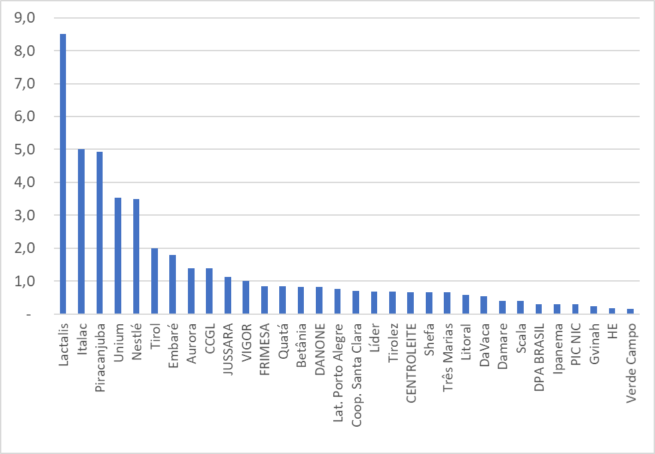
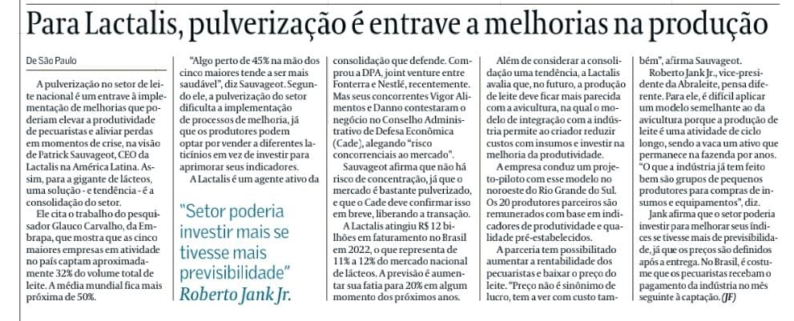
La fragmentación de la industria dificulta la estructuración de un plan a largo plazo
Mayores industrias lácteas de Brasil – 2021 (*) – Millones de litros/día de procesamiento de leche
Participación de las empresas más grandes en el mercado total de la leche (%)
Fuente: Investigación MilkPoint Mercado
Uruguay 2023

Slide 49
Sostenibilidad
Agricultura y ganadería de precisión
Agricultura regenerativa
Generación de energía y combustible
Mercado de carbono
Uruguay 2023

Slide 50
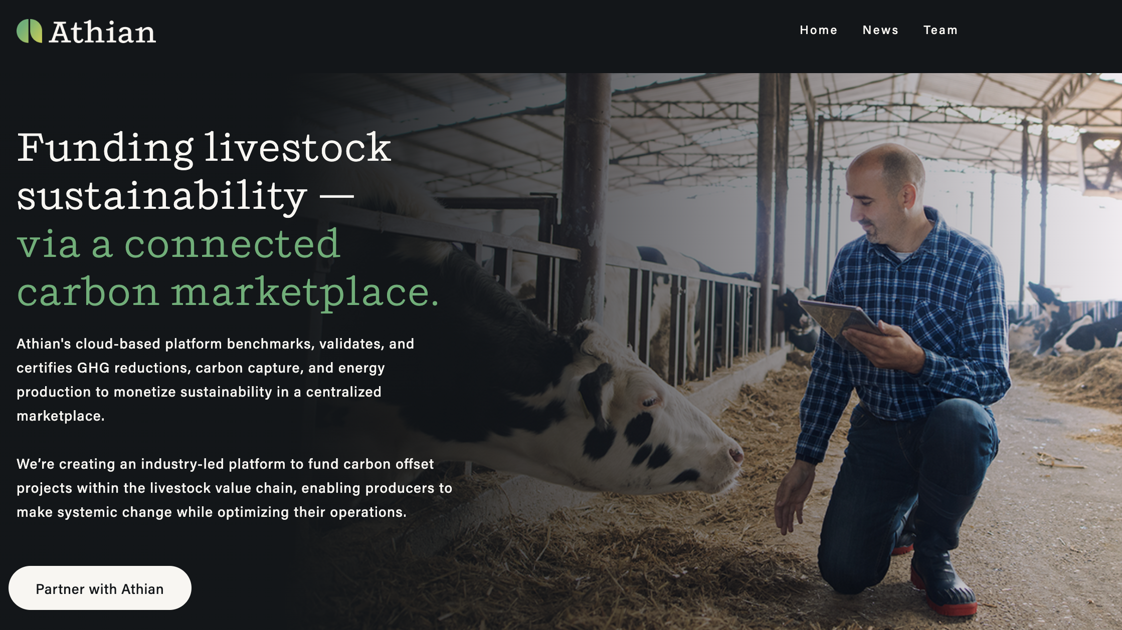
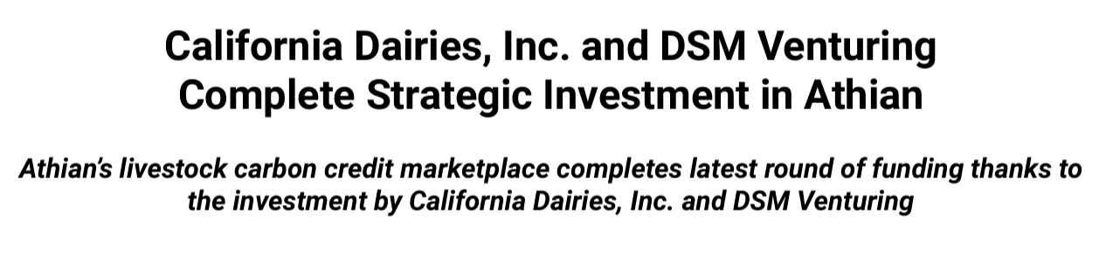
Las granjas serán multifuncionales
Leche de valor agregado o “multi-atributo”
Créditos de carbono
Fertilizantes
Biogás
Biometano
Embriones
Ganado vacuno (Beef on Dairy)
Agroturismo
Uruguay 2023

Slide 51
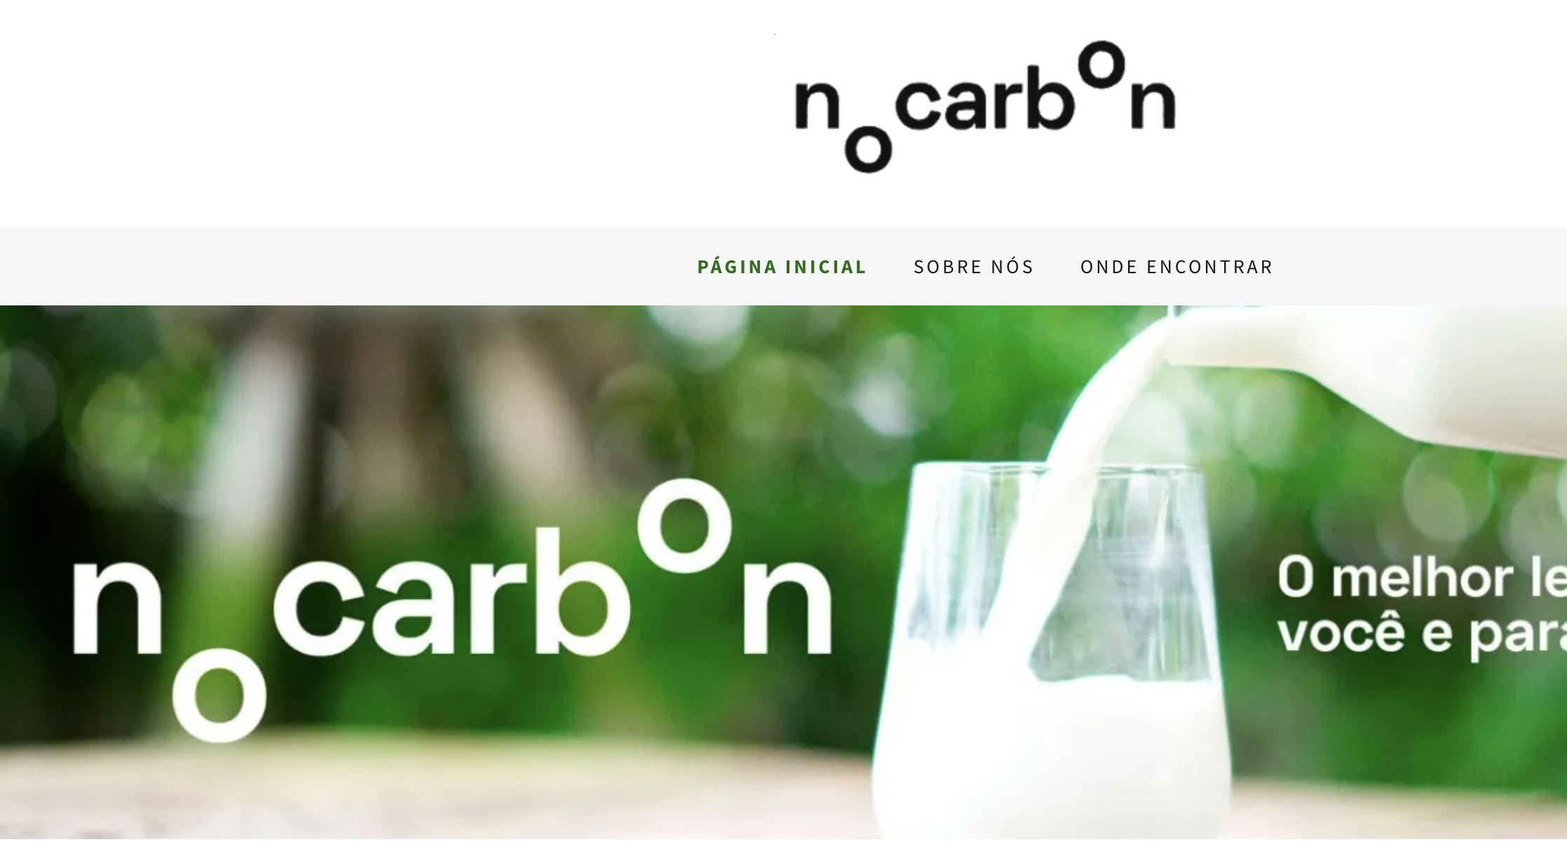
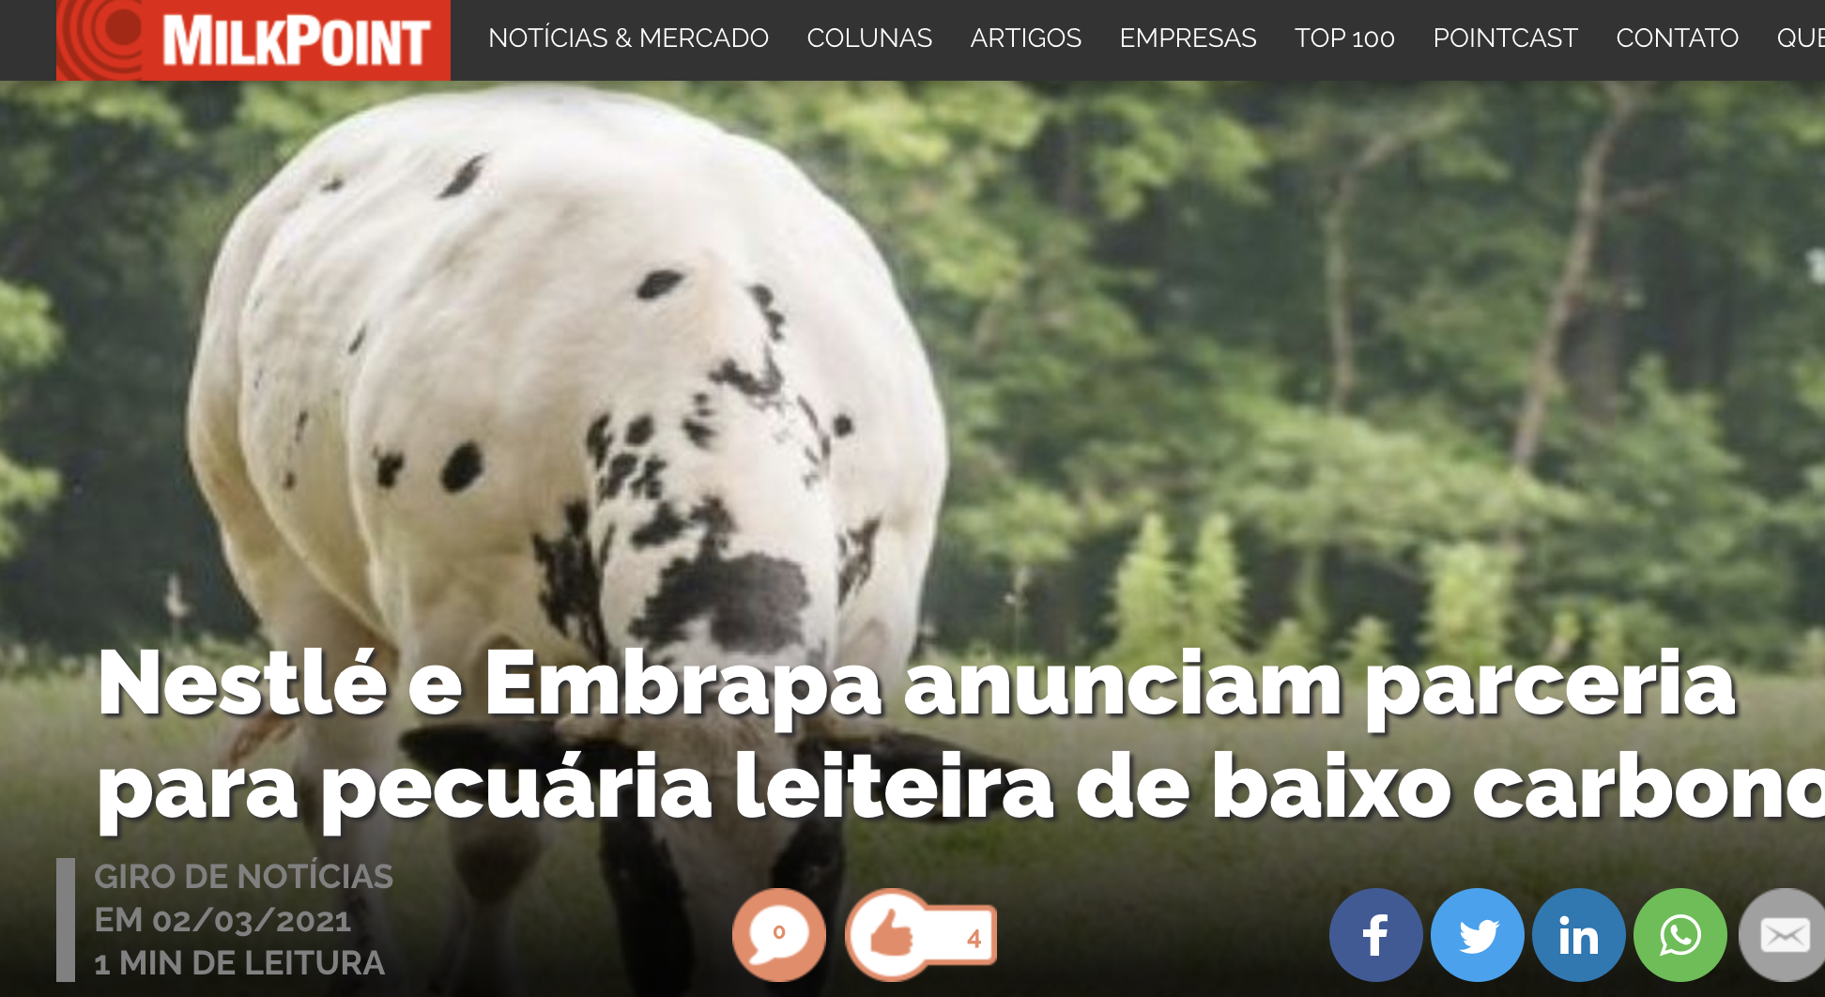
Uruguay 2023

Slide 52
Principales puntos
  Pocos cambios en el mercado internacional en los últimos 10 años
  Oceanía y Europa parecen haber alcanzado la capacidad de exportación
  Nuevos jugadores pueden ocupar este espacio
  La agenda ambiental traerá desafíos pero también oportunidades
  Cómo se produce la leche tiende a ser cada vez más relevante
  La producción, la industrialización y la eficiencia comercial, más que nunca, serán determinantes para el éxito
Uruguay 2023

Slide 53
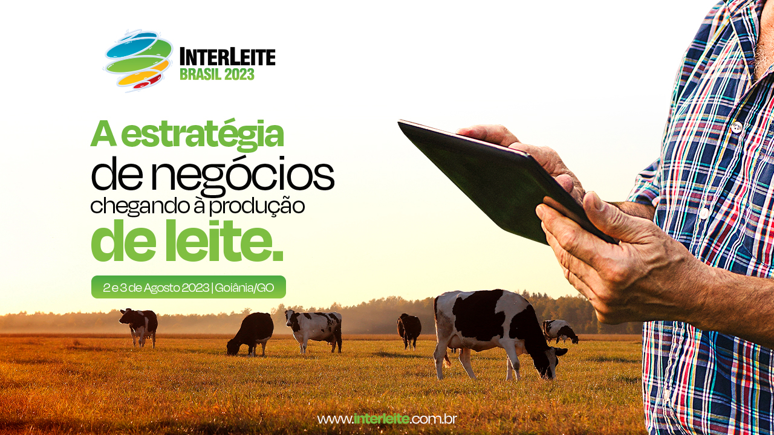

Slide 54
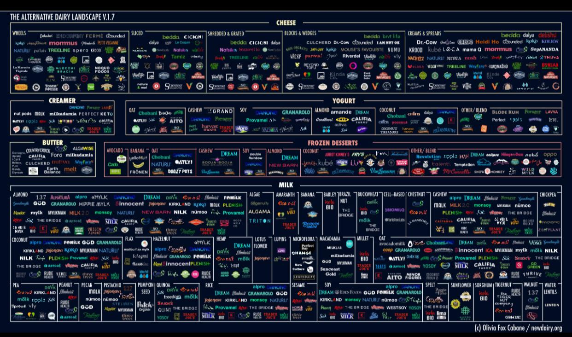
No Estamos Solos!
Leche y sustitutos lácteos
Mayor riesgo: ingredientes
Uruguay 2023

Slide 55

Uruguay 2023

Slide 56

mpc@milkpointventures.com.br
(19) 9.9187-4922

